Slide 1
-Variabel Global GET -Query String -Isset -Empty -Include -Require

Slide 2
Fungsi Isset
Fungsi isset() digunakan untuk memeriksa apakah suatu variable sudah didefinisikan (set) atau tidak
<!DOCTYPE html>
<html>
<body>
<?php
$a = 0;
// True because $a is set
if (isset($a)) {
echo "Variable 'a' is set.<br>";
}
$b = null;
// False because $b is NULL
if (isset($b)) {
echo "Variable 'b' is set.";
}
?>
</body>
</html>
Nama file : contohisset.php

Slide 3
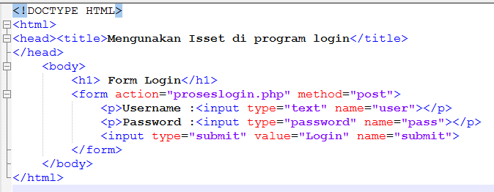
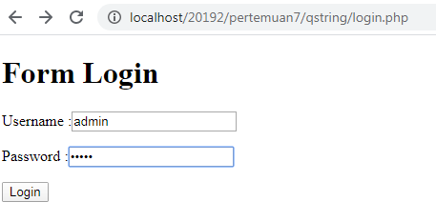
Contoh Penerapan Fungsi isset() pada Form Login
Nama Program : login.php
Output program login.php
Silahkan masukkan username:admin
Passoword:12345
Kemudian tekan tombol login

Slide 4
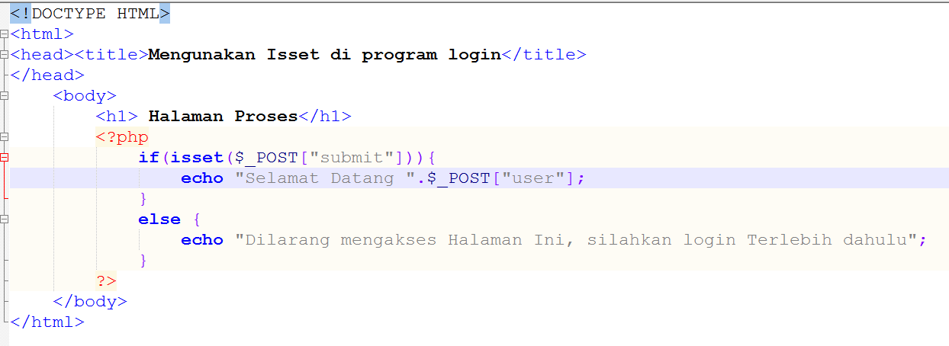
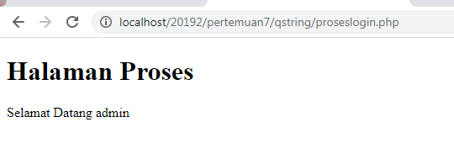
Fungsi isset
Nama Program : proselogin.php
Output program proseslogin.php

Slide 5
Fungsi Emty
Untuk memeriksa apakah suatu variabel kosong.
Juga digunakan utk memeriksa apakah variabel dideklarasikan atau tidak
<!DOCTYPE html>
<html>
<body>
<?php
$a = 0;
// True because $a is empty
if (empty($a)) {
echo "Variable 'a' is empty.<br>";
}
// True because $a is set
if (isset($a)) {
echo "Variable 'a' is set.";
}
?>
</body>
</html>
Nama file : contohempty.php

Slide 6
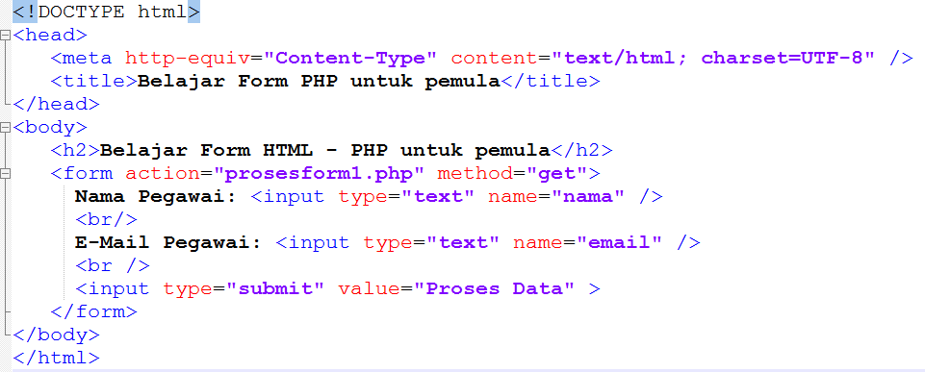
Contoh dalam program form
Nama program : form.html

Slide 7
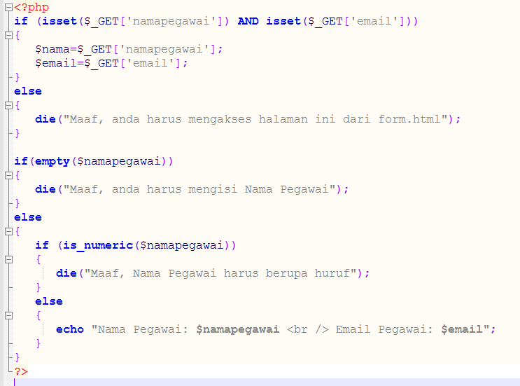
Nama program : prosesform1.html

Slide 8
Fungsi Include
Fungsi include() digunakan untuk memanggil kode program file lain ke dalam halaman PHP
Dapat digunakan untuk memanggil file PHP maupun HTML
Penulisan fungsi include : include(“NamaFile.php”) atau include(“direktori/NamaFile.php”)

Slide 9
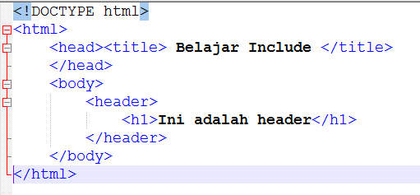
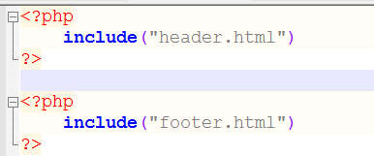
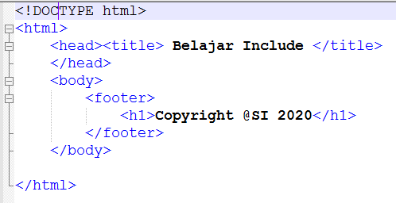
Fungsi Include
Fungsi include() untuk memanggil file HTML
Nama file : fheader.html
Nama file : fheaderfooter.php
Nama file : footer.html
File index.php memanggil file fheader.html dan footer.html dengan fungsi include()

Slide 10
Contoh lain include
Memanggil file koneksi.php

Slide 11
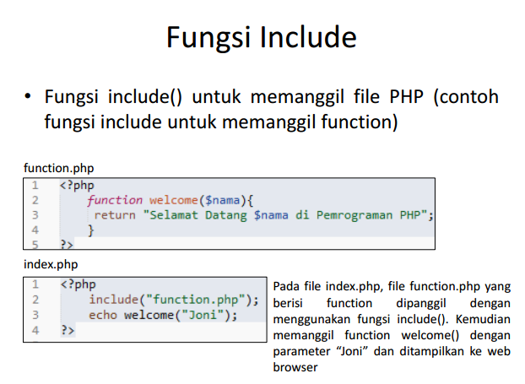

Slide 13
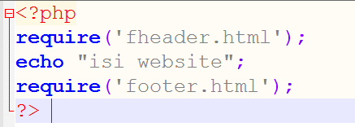
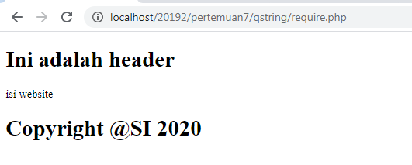
Perintah Require
Fungsinya sama dengan include, yaitu untuk menyisipkan / menyertakan file lain pada suatu file.

Slide 14
Perbedaan Include dengan Require
Include
jika file yang disertakan ternyata tidak ditemukan (karena lokasi yang salah atau memang file tidak ada) maka program atau perintah PHP selanjutnya (setelah include) akan tetap dijalankan walaupun ditampilkan error.

Slide 15
Perbedaan Include dengan Require
Require
jika file yang disertakan ternyata tidak ditemukan (karena lokasi yang salah atau memang file tidak ada) maka program atau perintah PHP selanjutnya (setelah include) tidak dijalankan.

Slide 16
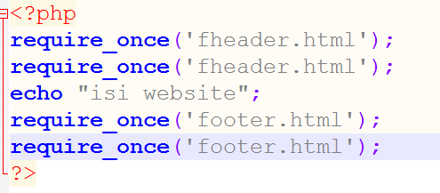
include_once & require_once
Memiliki kegunaan yang sama dengan include, kecuali bahwa fungsi include_once dan reqiure_once akan memastikan bahwa suatu file hanya disertakan sekali saja, walapun ditulis lebih dari satu.

Slide 17
Atribut Action, Method & Submit
1. METHOD
Method dari sebuah form menentukan bagaimana data inputan form dikirim.
Method ini ada dua macam, yaitu GET dan POST.
Method ini menentukan bagaimana data inputan dikirim dan diproses oleh PHP
2. ACTION
Action dari sebuah form menentukan dimana data inputan dari form diproses.
Jika action ini dikosongkan, maka dianggap proses form terjadi di halaman yang sama.
Jadi halaman form dan halaman proses bisa saja dipisah atau dijadikan satu. contoh (insert, update, delete)

Slide 18
3. SUBMIT BUTTON
Submit button merupakan sebuah tombol (pada umumnya) yang berfungsi sebagai trigger pengiriman data dari form inputan.
Jika tombol ini ditekan, maka data form akan dikirimkan (diproses) di halaman yang sudah ditentukan pada atribut action.

Slide 19
Metode POST dan GET
Menggunakan tag <form>
Atribut yang harus digunakan adalah method, untuk menentukan jenis pengiriman ada dua jenis metode :
Post : Metode post digunakan apabila data yang dikirim berjumlah banyak, akan disimpan ke database, dan bersifat sensitif.
Contoh : data yang perlu dikirim menggunakan metode post misalnya data diri pengguna yang mengandung data nomor kartu kredit, password.
Get : digunakan bila data sedikit, tidak sensitif, dan hanya untuk mengambil data dari database atau tidak mengubah isi database.

Slide 20
GET
Data Inputan tampil di browser

Slide 21
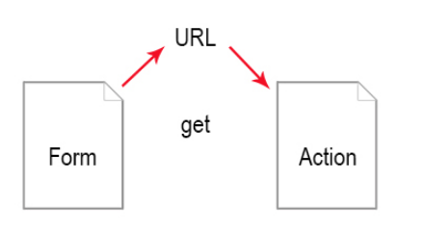
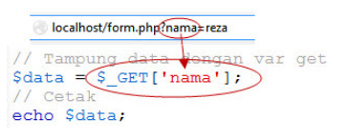
Get
Sedangkan method GET akan menampilkan data/nilai pada URL, kemudian akan ditampung oleh action.

Slide 22
POST
POST : Data Inputan tidak
Tampil di browser
Form Input
Hasil Input

Slide 23
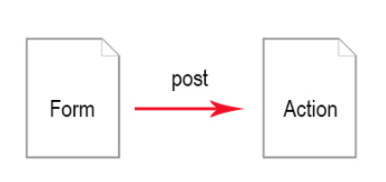
POST
Method POST akan mengirimkan data atau nilai langsung ke action untuk ditampung, tanpa menampilkan pada URL.

Slide 24
POST

Slide 25
Query String Variabel Get
Varibel super global $_GET berisi nilai yang dikirimkan melalui query string
Query String digunakan untuk mengirim data antar halaman
$_GET dapat digunakan menggunakan form maupun tanpa form.

Slide 26
Query String
<!DOCTYPE HTML>
<html>
<head>
<title>Belajar variabel $_GET</title>
</head>
<body>
<h1>Superglobals Variabel $_GET</h1>
<?php
print_r($_GET);
?>
</body>
</html>
Fungsi print_r() digunakan untuk melihat isi variable $_GET.
Contoh 1 Dengan menggunakan fungsi print_r() maka isi dari variabel $_GET dapat terlihat. Isi variabel $_GET berbentuk Array

Slide 27
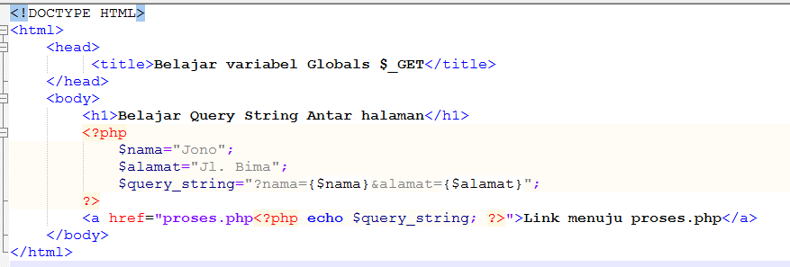
Contoh program
Nama program : query.php
Nilai variabel $nama, $alamat &
Query string
akan link ke program proses.php dan menampilkan hasil $query_string

Slide 28
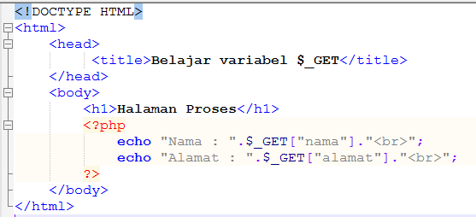
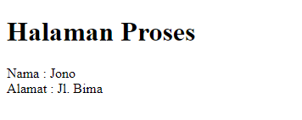
Nama program : proses.php
Data dari program query.php akan di tampilkan di perintah ini
Hasil Program

Slide 29
Query String
Output dari file query.php
Ketika menyorot link, maka di pojok kiri bawah browser akan muncul link preview seperti di bawah ini
Output dari file proses.php

Slide 30
Fungsi-fungsi khusus untuk database MySQL

Slide 31
Fungsi-fungsi khusus untuk database MySQL
Fungsi koneksi ke instance server MySQL :
Perintahnya : mysqli_connect(); mysqli_connect(‘nama host', ‘username_db', ‘pass_db', 'nama db')
Dalm program $koneksi = mysqli_connect(‘localhost’,’root’,’ ‘,’db_pt’);
keterangan:
nama_host adalah nama komputer server yang memuat DBMS MySQL yang dituju.
Username_db adalah nama user DBMS MySQL yang memiliki otoritas untuk login ke database.
Pass_db adalah passwomrd user login ke DBMS MySQL.
Nama_db adalah nama dababase yg digunakan di aplikasi

Slide 32
Terhitung dari PHP versi 5.5, extension mysql tidak lagi disarankan penggunaannya dan berstatus deprecated, yang berarti mungkin akan dihapus pada PHP versi berikutnya.
Kita disarankan untuk mulai beralih menggunakan mysqli
Mysqli merupakan kependekan dari MySQL Improved Extension.
Extension ini merupakan versi perbaikan dan penambahan dari extension mysql sebelumnya yang umum digunakan.
Extension mysqli dibuat untuk mendukung fitur-fitur terbaru dari MySQL Server versi 4.1 keatas.

Slide 33
2. Memilih Database dalam MySQL:
Perintahnya :
mysqli_select_db ($koneksi,$db_name)
keterangan:
$koneksi adalah nama koneksi di yg sdh di buat di halaman sebelumnya.
$db_name adalah nama database yang digunakan

Slide 34
3. Merequest query ke DBMS MySQL
Peintahnya : mysql_query()
mysql_query( string perintah_sql [ integer idkoneksi]);
$query=mysql_query("select * from user");
keterangan:
perintah_sql, berisi perintah-perintah untuk mengakses data dalam database dalam sintax SQL idkoneksi, diisi dengan identitas koneksi yang aktif

Slide 35
4. Memproses hasil Query
Perintahnya : mysql_fetch_array() & mysql_fetch_row()
mysql_fetch_array() : Mengambil baris hasil sebagai array assosiatif
Perintah tsb akan mengambil data (1 baris data) dan akan mengembalikan false jika baris telah habis, maka untuk mengambil seluruh data digunakan looping :
while($row = mysql_fetch_array($result))‏
{
//perintah yang dilakukan
$datas[] = $row;
}

Slide 36
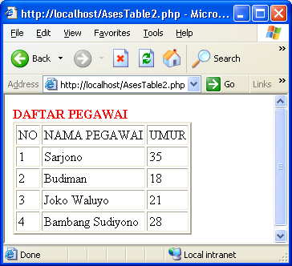
mysql_fetch_row() : Menampilkan baris hasil array satu persatu.
$baris=mysql_fetch_row(handle) akan mengembalikan array yang berisi seluruh kolom $baris[0], $baris[1],…
Hasil PROGRAM

Slide 37
5. Menampilkan Jumlah Record Pada Recordset Perintahnya : mysql_num_rows(result r)
keterangan: r, adalah variabel yang menampung hasil eksekusi query pada fungsi mysql_query(). fungsi di atas akan menghasilkan sejumlah record dari recordset
<?php
//koneksi ke database
$berita=mysql_query("SELECT * from berita ",$koneksi);
$jum_berita=mysql_num_rows($berita); echo "Jumlah Berita :".$jum_berita;
?>

Slide 38
6. Fungsi Mysql_Affected_Rows()
Berfungsi untuk mengetahui jumlah record yang termanipulasi, biasanya fungsi ini digunakan untuk mengidentifikasi keberhasilan perintah query update & delete.
Adapun bentuk umumnya adalah:
integer mysql_affected_rows(result r)
contoh:
<?php $id=mysql_connect("localhost", "root", "rahasia");
mysql_select_db("test", $id);
$sql="DELETE FROM msmhs WHERE kdpst='TI' ";
mysql_query($sql, $id);
printf("Telah terhapus %d record", mysql_affected_rows());
?>

